Slide 1
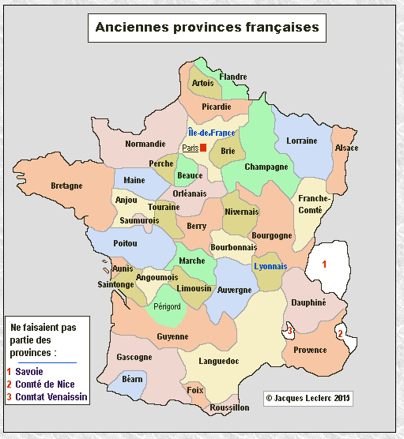
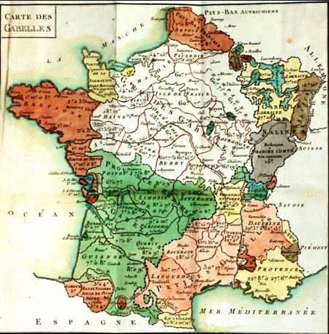
La France de l’Ancien régime
Carte des Gabelles (impôt sur le sel)

Slide 2
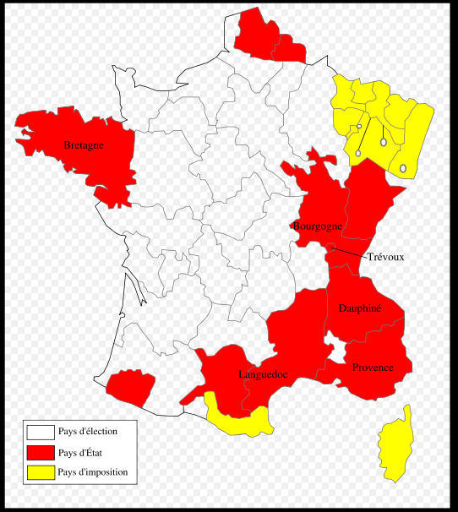
Les Généralités
Sous l'Ancien Régime, un pays d'élection est une région où la perception de l'impôt de la taille royale est faite par des officiers royaux appelés « élus ».
Les élus doivent répartir la taille entre les différentes communautés de leur circonscription : paroisses rurales, bourgs et villes. Ils disposent d'une administration avec lieutenant, contrôleurs, procureurs, avocat et receveurs pour chacun des impôts, qui sont tous des officiers.
Un pays d‘État est une province du royaume ayant conservé ses états provinciaux, c'est-à-dire une assemblée représentative des trois ordres — le clergé, la noblesse et le tiers état — dont le rôle essentiel est de négocier le montant de l'impôt avec les commissaires ou intendants royaux, d'en assurer ensuite la répartition par diocèse et par paroisse et d'en contrôler la collecte. Les états conservent une partie des fonds pour aider au développement des voies de communication.
Sous l'Ancien Régime, en matière financière et fiscale, les pays d’imposition subissaient l’impôt direct. Récemment conquis, ces territoires ne possédaient avant leur union ni élection, ni bureau des finances ; le roi ne jugea pas utile d'en établir. Il se contenta d'y confier aux intendants l'administration fiscale. Les impôts étaient à l’entière disposition du roi, d'où le terme de pays libre d'imposition.

Slide 3
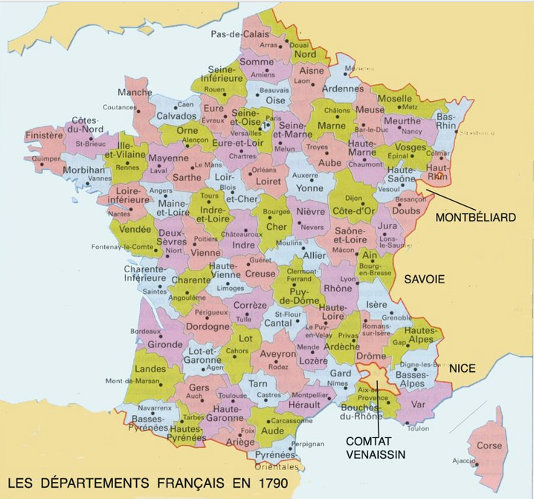
La nouvelle France administrative
Quels départements regroupent aujourd’hui la Seine-et-Oise aujourd’hui ?
Essonne
Yvelines
Val d’Oise
Comment s’appellent aujourd’hui
- les Côtes du Nord ?
- La Meurthe ?
89 départements, par ordre alphabétique, de l’Ain, à l’Yonne.
C’est l’œuvre des Girondins, qui prônent une simplification administrative, l’impôt pour tous, et surtout la décentralisation du territoire. Ils s’opposent en cela aux Jacobins qui préfèrent insister sur le rôle centralisateur de la capitale.
La taille des départements a été pensée de manière à ce qu’un député puisse faire le tour du département en une journée à cheval (carré de 4 lieues).

Slide 4
L’administration de ces 89 départements
À la tête de chacun de ces départements, une assemblée départementale constituée de 81 membres. Chacun de ces membres doit verser une contribution égale à dix journées de travail et est choisi en fonction du territoire, de la population et des impôts directs. Le rôle principal des assemblées départementales consiste à nommer les députés à l'Assemblée nationale, à raison de neuf députés par département soit 720 députés nationaux.

Slide 5
Révolution paysanne, bourgeoise ou populaire ?
Si la paysannerie française est bien au cœur de l’initiative révolutionnaire, de par son importance (80% de la population française) et si elle marque les esprits avec la Grande Peur de l’été 1789, la scène parisienne se joue entre deux catégories bien distinctes :
Une bourgeoisie libérale, issue du Parlement de Paris, optant pour une monarchie tempérée et parlementaire (Bailly) et associée à aristocrates modérés (La Fayette, Mirabeau, le duc d’Orléans) et à un clergé réformateur (Sieyès) : Cette catégorie possède le pouvoir effectif et verrouille la Révolution en protégeant la fonction royale. Ces hommes, inspirés par Montesquieu ne veulent plus de l’absolutisme, mais n’imaginent toutefois pas une France sans roi.
Un deuxième mouvement révolutionnaire, bien plus radical, voit le jour dans la même période. Il est composé des habitants pauvres, petits artisans et désœuvrés des faubourgs (faubourg Saint Antoine par exemple), ce sont les Sans-Culottes. Les femmes de cette population déclassée accompagnent leur mouvement : ce sont elles qui viennent chercher du pain à Versailles et qui ramènent le roi à Paris les 5 et 6 octobre 1789. On les retrouve parmi les « Tricoteuses », assises près de la guillotine. Cette foule peu tempérée est encadrée par des personnalités fortes, soit issues de leurs rangs (le boucher Legendre), soit d’une petite bourgeoisie émergente (le médecin Marat, les avocats Danton et Robespierre, qui ont été élus de province parmi le Tiers-Etat). Marat, Desmoulins, Hébert font partie du club des Cordeliers
Si la première catégorie dirige de fait les événements du 20 juin 1789 au 10 août 1792, et gouverne, aidée les députés modérés et quelques Girondins, la seconde est coutumière de coups de force et de mouvements de foule parfois incontrôlés (14 juillet 1789, 20 juin et surtout 10 août 1792). A compter de la déchéance du roi, c’est désormais ce mouvement radical qui prend les rennes de Paris et du pays. Les relations, déjà tendues entre la bourgeoisie libérale et les Sans-Culottes ayant été définitivement rompues lors de la fusillade du Champ de Mars (17 juillet 1791) durant laquelle La Fayette et Bailly font tirer sur une foule conduite par Legendre et Marat ; ces derniers avaient initié une pétition pour la déchéance du roi, quelques semaines après la fuite ratée de Varennes.

Slide 6
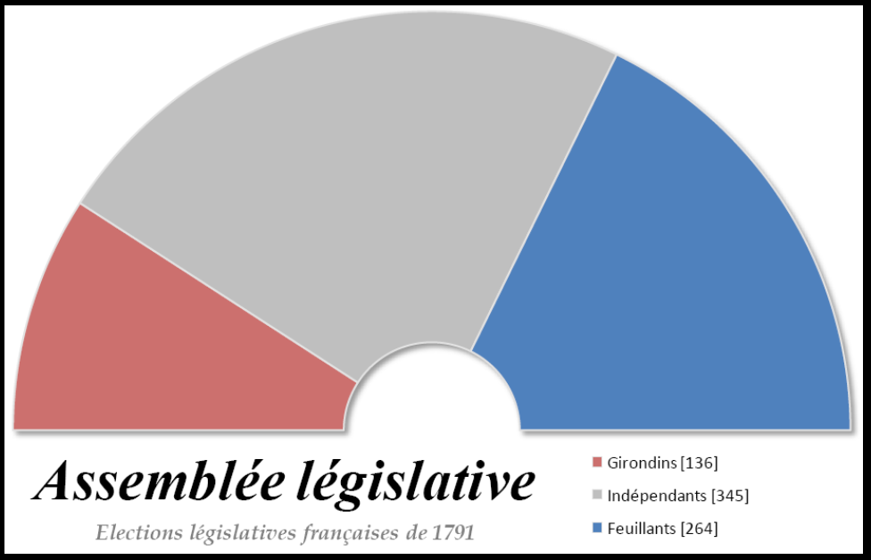
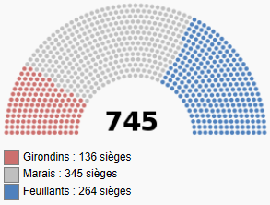
L’assemblée législative de 1791 1er octobre 1791-20 septembre 1792
Les Feuillants : députés favorable à une monarchie constitutionnelle. Ils sont membre du club des Feuillants.
Les Indépendants : Ils n’appartiennent à aucun club, mais sont attachés à la Révolution. Monarchistes et Républicains, tous modérés.
La gauche est représentée par des Girondins, membre du club des Jacobins, dont une majorité, dirigée par Brissot –député de la Gironde- veulent une France décentralisée et sont favorable à l’instauration d’une République.

